Slide 1
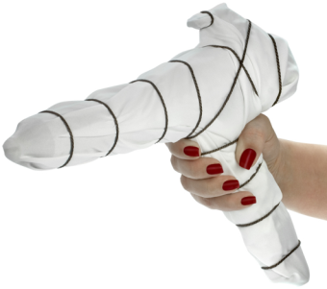
PEM-X1
НОВЫЙ ручной пистолет для распыления порошка
Александр Бухмюллер
Управление продукцией
Октябрь 2012

Slide 2
Почему X?
PEM-C1 199X - 1995
PEM-C2 1995 - 2002
PEM-C3 2002 - 2006
PEM-C4 2006 - 2009
PEM-C4-Ergo 2009 - 2012
PEM-C5

Slide 3
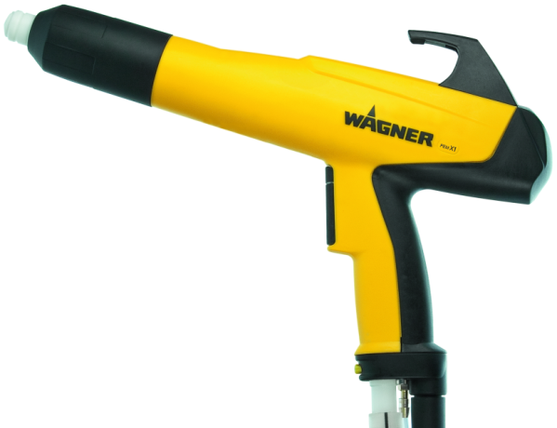
Почему X?
Название: PEM-X1
Поколение
Концепция изделия/-диапазон
Историческое название ручного пистолета для распыления порошка
Powder Electrostatic Manual (Порошковый Электростатический Ручной)
Легко запомнить, легко произносить, просто НОВЫЙ

Slide 4



Принцип разработки продукции
Просто научиться
С великими изделиями легко работать!
Лучший результат при нанесении покрытия
Гибкость в ежедневном использовании
Просто ровное покрытие!

Slide 5
Задачи, выполняемые в процессе разработки
Уменьшение веса
Значительное улучшение баланса
Встроенное дистанционное управление
Быстрое подсоединение шланга для порошка
Новая конструкция корпуса
Новый цвет
Совершенно новый чашечный пистолет

Slide 6
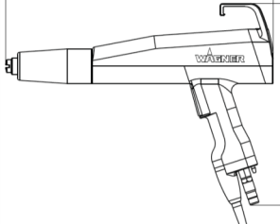


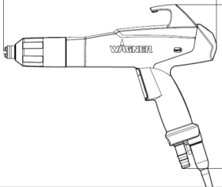
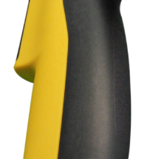
Баланс и вес
Вес 504 г/18 унц.
-18мм/.7“
Отличная эргономика
Вес 490 г/17.2 унц.
-17мм/.66“

Slide 7

Задачи, выполняемые в процессе разработки
Уменьшение веса
Значительное улучшение баланса
Встроенное дистанционное управление
Быстрое подсоединение шланга для порошка
Новая конструкция корпуса
Новый цвет
Совершенно новый чашечный пистолет

Slide 8
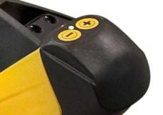
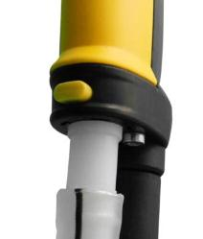
Дистанционное управление и быстрое подсоединение
Простота в обращении
Вращающаяся деблокировка
Два переходника под шланг
Регулировка количества порошка
Светодиодные контрольные лампочки
Двуручное управление

Slide 9
Задачи, выполняемые в процессе разработки
Уменьшение веса
Значительное улучшение баланса
Встроенное дистанционное управление
Быстрое подсоединение шланга для порошка
Новая конструкция корпуса
Новый цвет
Совершенно новый чашечный пистолет

Slide 10

Новые цвета и новая конструкция корпуса

Slide 11
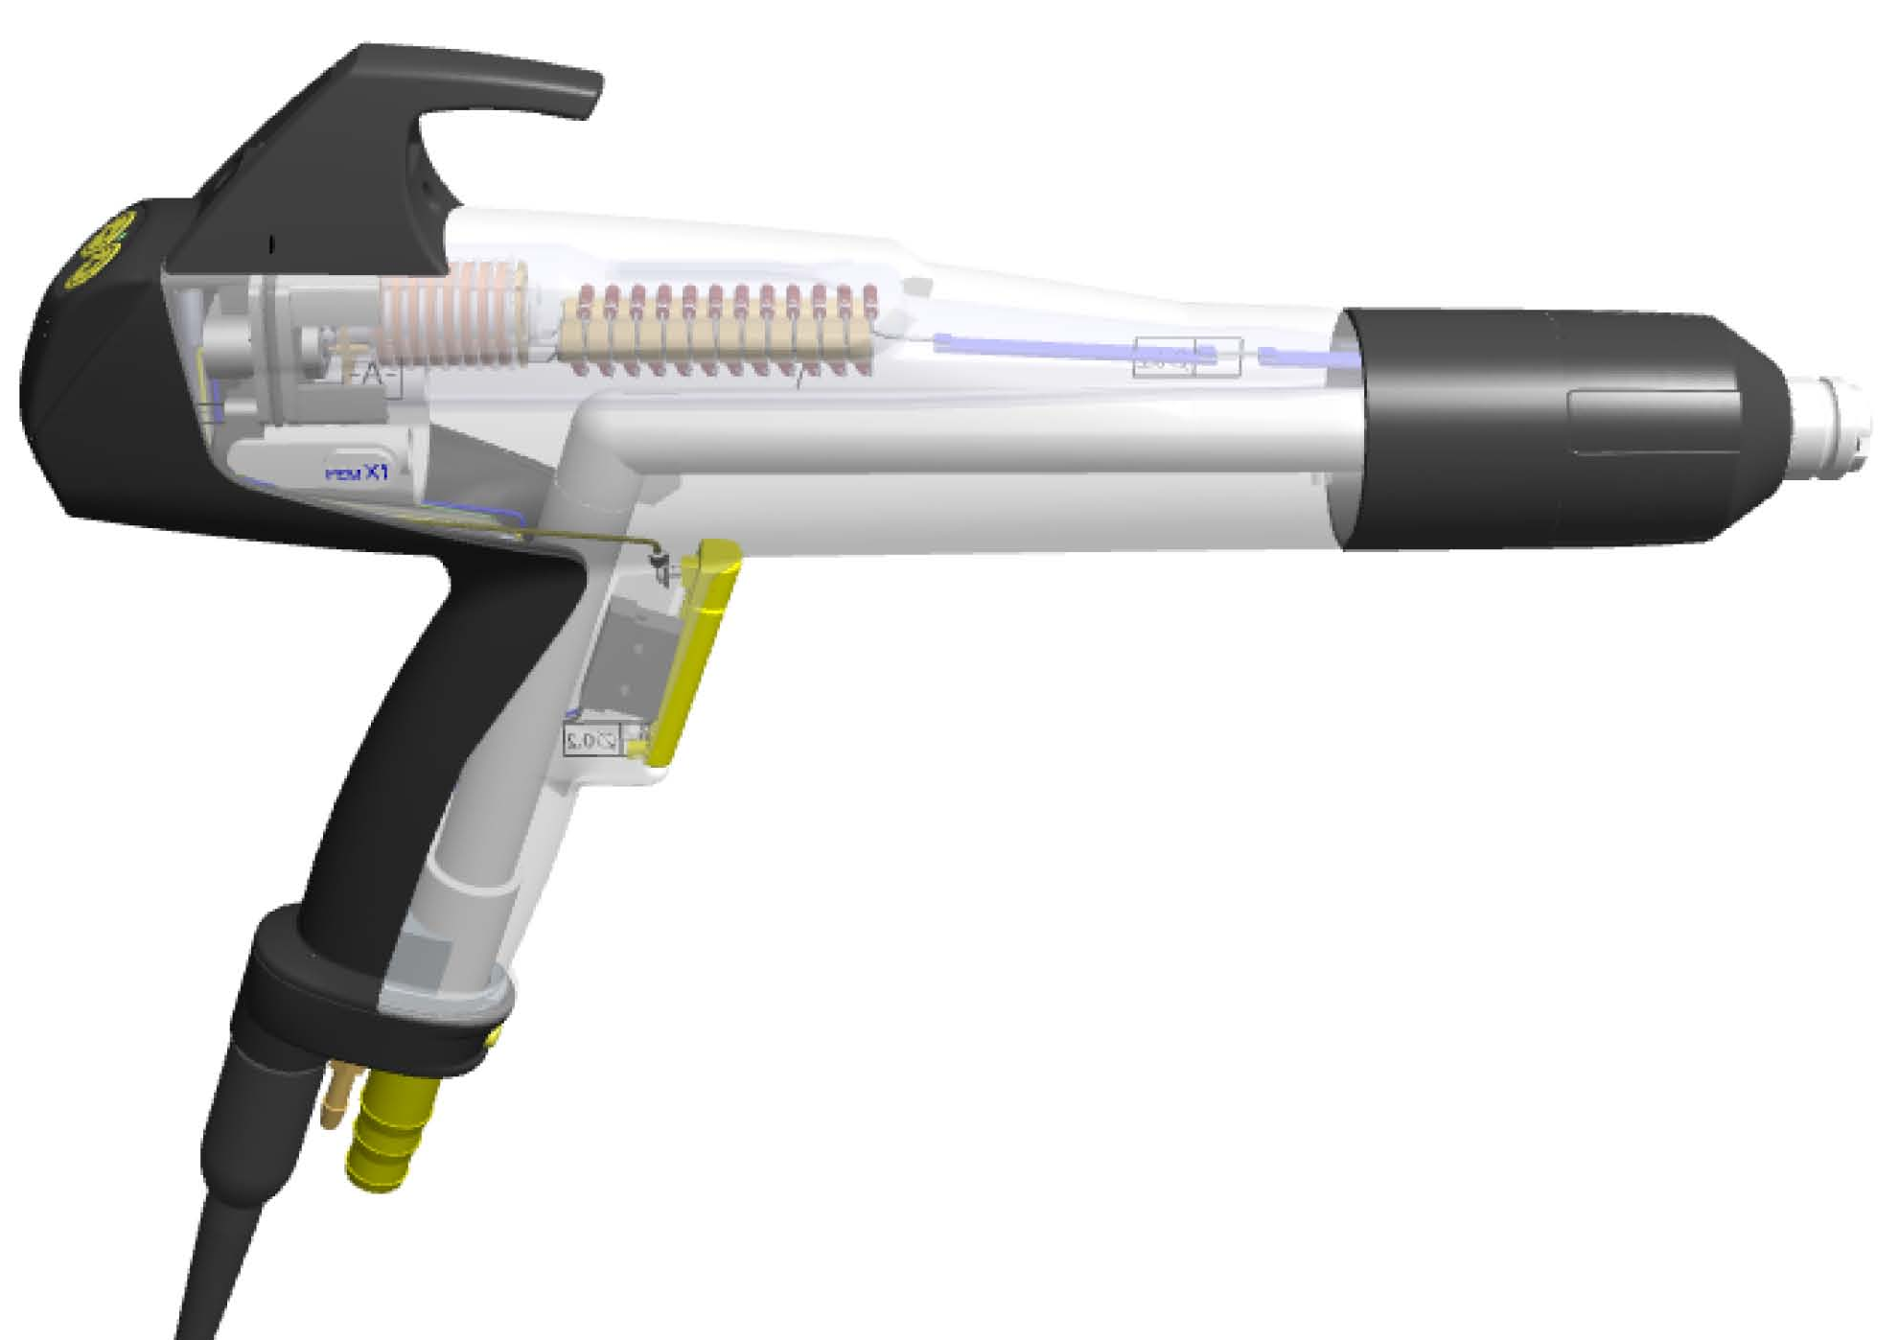
Технический обзор
Сменный крючок пистолета
Полностью измененная конструкция каскада (воздушное охлаждение)
1 трубка для порошка в спокойном состоянии (сменная)
Защищенные штифты каскада
Новая система сопел
Полностью измененная конструкция
Отдельный держатель круглого и плоского электрода
1 регулируемое плоское распрыскивающее сопло
3 круглых распрыскивающих сопла
Увеличенный срок службы
Простое и надежное быстрое соединение

Slide 12
Задачи, выполняемые в процессе разработки
Уменьшение веса
Значительное улучшение баланса
Встроенное дистанционное управление
Быстрое подсоединение шланга для порошка
Новая конструкция корпуса
Новый цвет
Совершенно новый чашечный пистолет

Slide 13
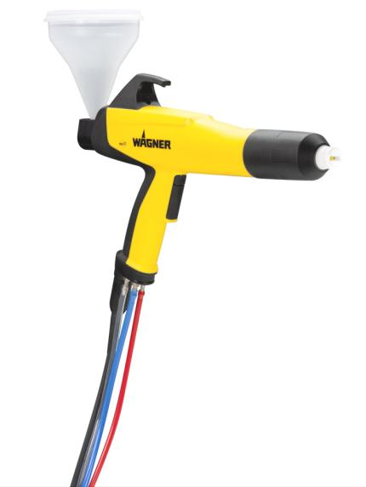
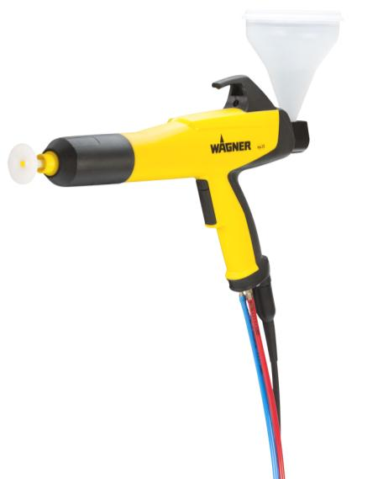
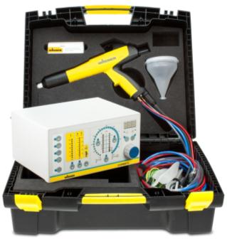
Совершенно новый чашечный пистолет

Slide 14
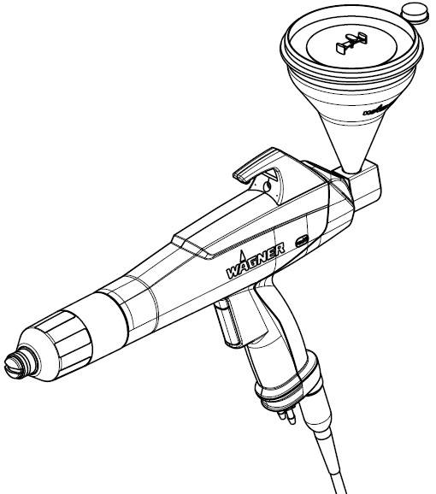
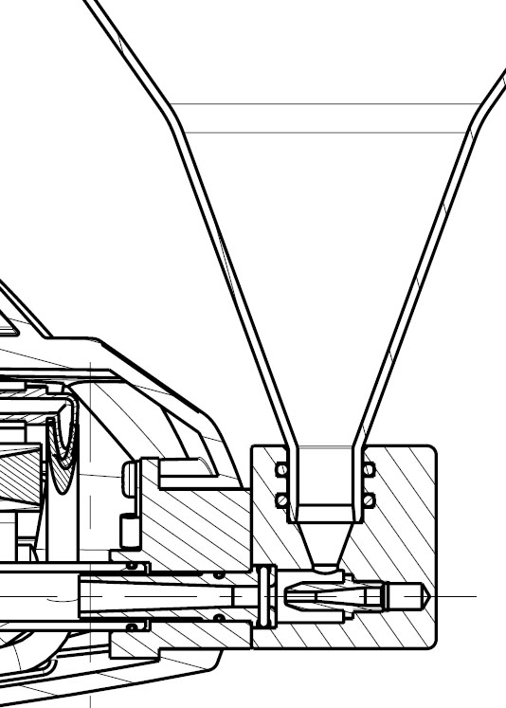
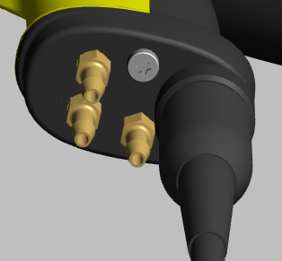
Совершенно новый чашечный пистолет
Этикетки / маркировка
Подаваемый воздух
Дозируемый воздух
Воздух для распыления
Подающее сопло
Сопло инжектора

Slide 15
Задачи, выполняемые в процессе разработки
Уменьшение веса
Значительное улучшение баланса
Встроенное дистанционное управление
Быстрое подсоединение шланга для порошка
Новая конструкция корпуса
Новый цвет
Совершенно новый чашечный пистолет

Slide 16
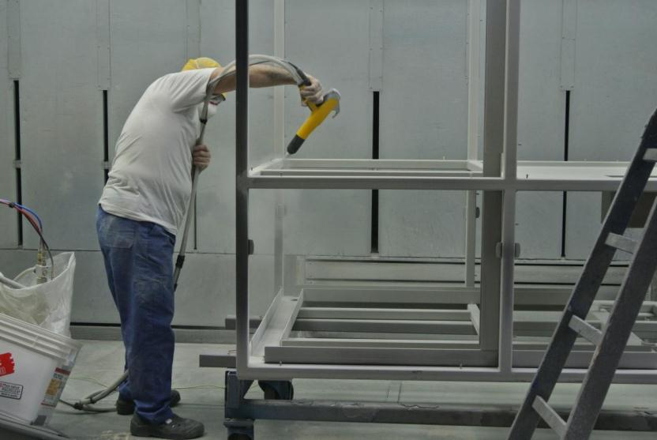
Опыт потребителей в проведении испытаний в процессе эксплуатации

Slide 17
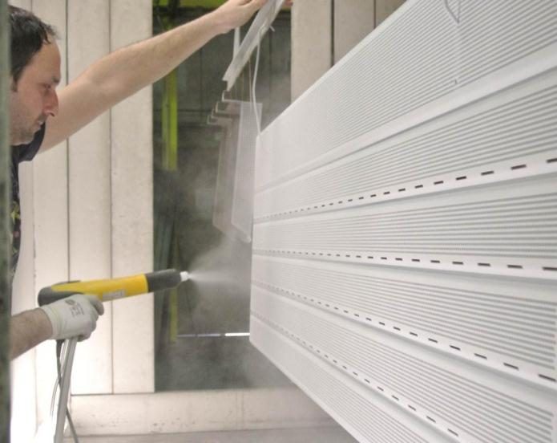
Опыт потребителей в проведении испытаний в процессе эксплуатации

Slide 18
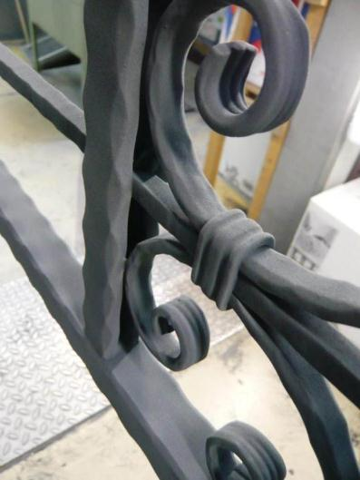
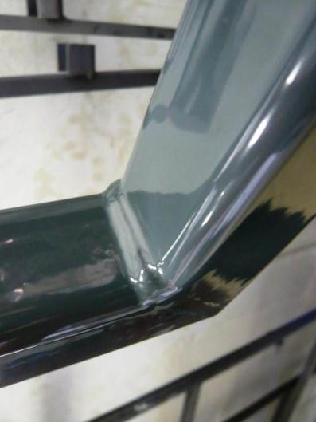
Улучшение результатов нанесения покрытия

Slide 19
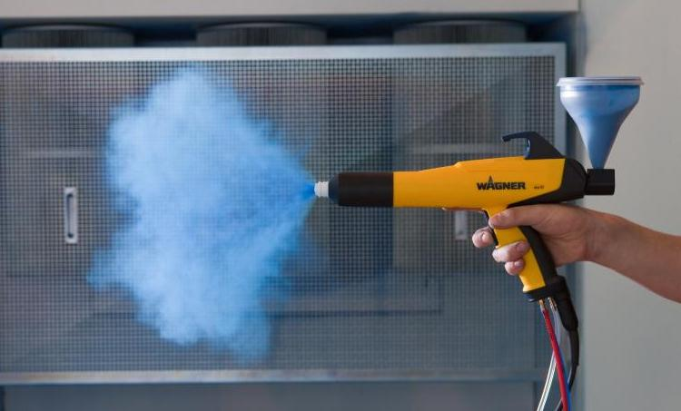
Гибкость в сочетании с простотой

Slide 20


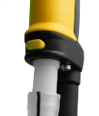
Общий обзор PEM-X1
Новый ручной пистолет PEM-X1
Краткий обзор преимуществ:
Самый легкий пистолет из
предлагаемых на рынке
Отличные эргономические качества
Быстрое подсоединение шланга для порошка
Максимальная эффективность
Дистанционное управление выходом порошка
Функция HDR (Высокодинамичное дистанционное управление)
Конкурентоспособная цена
→ Справочное описание класса
Notes:
20
20

Slide 21
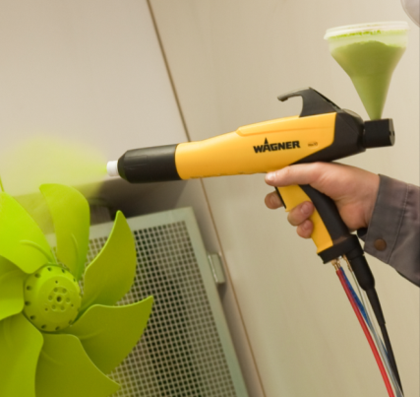
Общий обзор PEM-X1 CG
Новый чашечный пистолет PEM-X1 CG
Краткий обзор преимуществ :
Простота в эксплуатации
Идеальный характер распределения распыла и эффективность
Возможность чрезвычайно быстрой замены цвета в течение 15 сек
Отличные эргономические свойства
Привлекательный и многофункциональный футляр
→ Справочное описание класса
Notes:
21
21

Slide 22
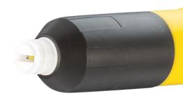
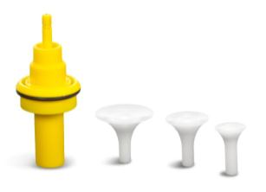
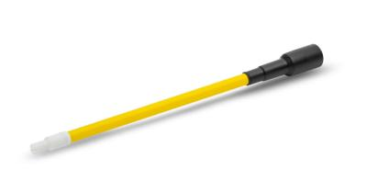
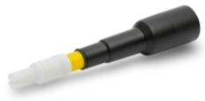
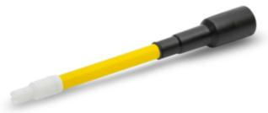
Принадлежности
Широкий диапазон принадлежностей:
Плоскоструйное сопло с регулируемой схемой распределения распыла
Распрыскивающие сопла круглого сечения
(3 размера)
Удлинители для сопел с круглой и плоской схемой распределения распыла (150; 300; 500 мм)
Быстросъемный переходник для маленьких шлангов
CoronaStar
Дополнительные ролики для тележки
Стикеры с набором параметров
Инструмент для замены
клинообразного устройства
Держатель пистолета
Консоль для монтажа на стену

Slide 23
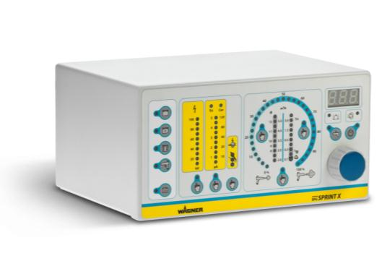
Summary Facelift Controller
Новый блок управления пистолета EPG-Sprint X
Краткий обзор преимуществ :
Визуализация всех существенных параметров
Интуитивное управление
50 наборов параметров
Для пистолетов Corona и Tribos
Технология замкнутого цикла AFC
Совместимость с EPG-Sprint
Notes:
23
23

Slide 24
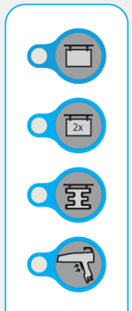
Подвижность
Выход порошка | 144 г/мин | 140 г/мин
Общее количество воздуха | 4,0 Нм³/ч | 4,0 Нм³/ч
Подача воздуха | 38% | 50%
Высокое напряжение | 100 кВ | 90 кВ
Предел по току | 100 мкA | 80 мкA

Slide 25
Подвижность
Выход порошка | 141 г/мин | 139 г/мин
Общее количество воздуха | 4,0 Нм³/ч | 4,0 Нм³/ч
Подача воздуха | 38 % | 50 %
Высокое напряжение | 100 кВ | 50 кВ
Предел по току | 10 мкA | 20 мкA

Slide 26
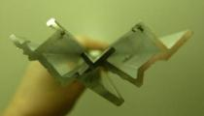
Подвижность
Выход порошка | 145 г/мин | 129 г/мин
Общее количество воздуха | 4,0 Нм³/ч | 4,0 Нм³/ч
Подача воздуха | 38 % | 50 %
Высокое напряжение | 100 кВ | 70 кВ
Предел по току | 22 мкA | 50 мкA

Slide 27
